Slide 1
プログラミング課題（第一回，第二回） 実験結果報告
面﨑 祐一
大阪府立大学 計算知能工学研究室

Slide 2
発表内容
ニューラルネットワークについて
神経細胞のはたらきとニューラルネットワーク
ニューラルネットワークにおける学習方針
課題の結果
課題1
課題2
まとめ

Slide 3
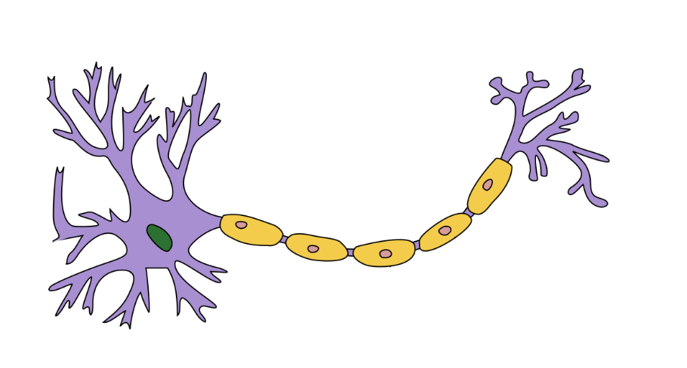
自然ニューロン
自然ニューロンは脳内で情報伝達の機能を実現する．
自然ニューロンはある強さ以上の刺激が与えられると興奮状態に達し，信号を伝達する．
自然ニューロン間の結合強度で知識が表現される．
情報伝達
ニューロン
ニューロン
シナプス結合

Slide 4

人工ニューロン
ニューロンの各機能をモデル化したもの．
各ニューロンは，他のニューロンからの信号を受け取る部分（樹状突起に相当）を持つ．
各ニューロンは，信号を送る部分（軸索末端に相当）を持つ．
ニューロン
人工ニューロン
軸索末端
受信部分
送信部分
樹状突起

Slide 5
Neural Network (NN)
自然ニューロン間の結合による情報伝達機能を，人工ニューロン間の結合で表現する．
モデル上では，いくつかの層に分割して人工ニューロンが配置される．配置される人工ニューロンの個数を ユニット数という．
学習したいデータセットの入出力データの次元数に 応じて，入力層および出力層のユニット数は決定される．

Slide 6
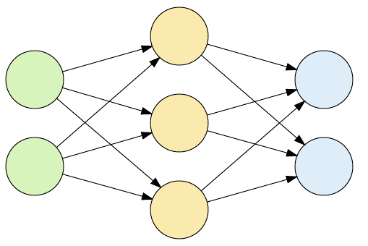










NNのユニット配置の定義
入力層
中間層
出力層
$$J_{1}$$
$$I_{1}$$
$$K_{1}$$
$$J_{2}$$
$$I_{2}$$
$$K_{2}$$
$$J_{3}$$
 | ：入力層のi番目のユニット
 | ：中間層のj番目のユニット
 | ：出力層のk番目のユニット
$$I_{i}$$
$$J_{j}$$
$$K_{k}$$

Slide 7

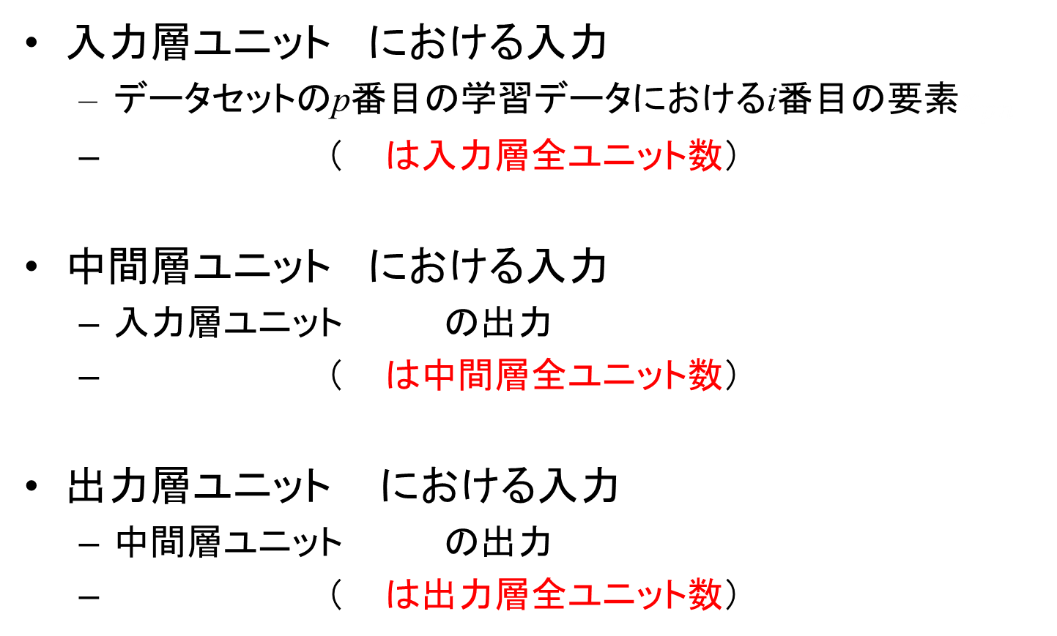











ニューロンの入力
入力層ユニット における入力
データセットのp番目の学習データにおけるi番目の要素$x_{pn}$
（ は入力層全ユニット数）
中間層ユニット における入力
入力層ユニット の出力
（ は中間層全ユニット数）
出力層ユニット における入力
中間層ユニット の出力
（ は出力層全ユニット数）
$$I_{i}$$
$$x_{pi}$$
$$i=1,2,…,n_{1}$$
$$n_{1}$$
$$J_{j}$$
$$I_{1}\sim I_{n_{1}}$$
$$j=1,2,…,n_{2}$$
$$n_{2}$$
$$K_{k}$$
$$J_{1}\sim J_{n_{2}}$$
$$k=1,2,…,n_{3}$$
$$n_{3}$$

Slide 8



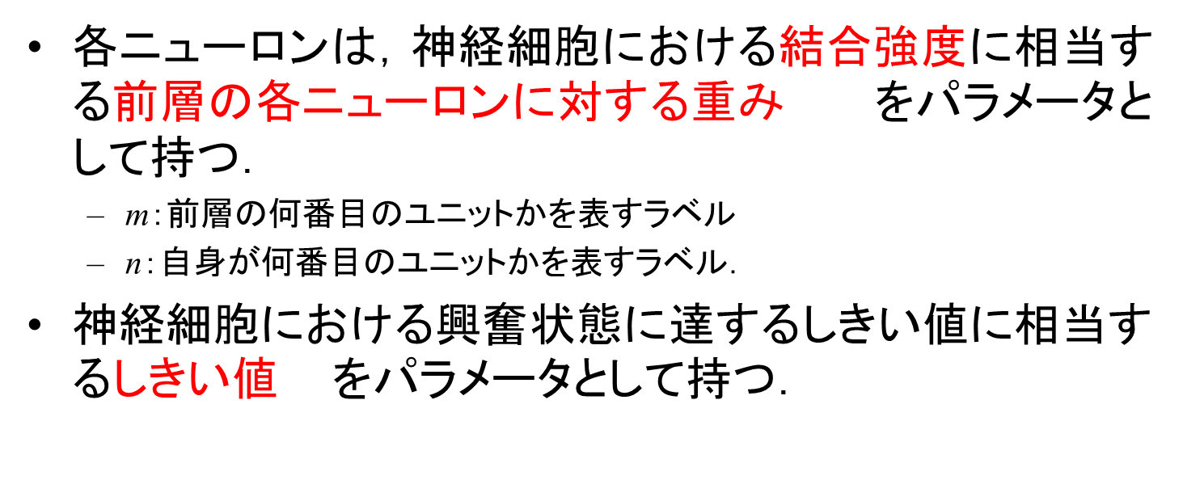




人工ニューロンの各パラメータ
各ニューロンは，神経細胞における結合強度に相当する前層の各ニューロンに対する重み$w_{nm}$をパラメータとして持つ．
m$：$前層の何番目のユニットかを表すラベル
n$：$自身が何番目のユニットかを表すラベル．
神経細胞における興奮状態に達するしきい値に相当するしきい値 をパラメータとして持つ．
$$w_{nm}$$
$$θ_{n}$$
例：A層のn番目のニューロン
$$w_{n1}$$
$$w_{n2}$$
・・・
$$A_{n}$$
$$θ_{n}$$
$$w_{nm}$$
・・・

Slide 9
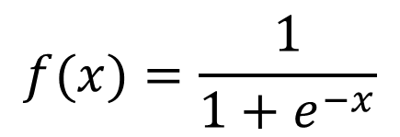
シグモイド関数
自然ニューロンは，しきい値を超える刺激を受け取ると活動電位を生じさせて情報を伝達する．
ニューロンは，パラメータによって計算された内部状況どのような条件で信号を出力するのかを決める活性化関数にシグモイド関数を使用する．
シグモイド関数
$$f(x)=\frac{1}{1+e^{−x}}$$

Slide 10

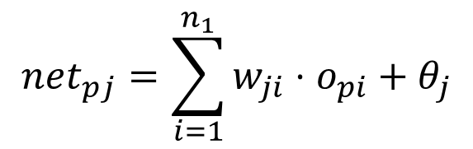




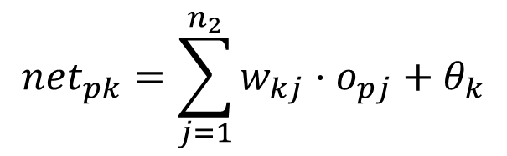






ニューロンの出力
p番目の学習データに対する の出力
p番目の学習データに対する の出力
p番目の学習データに対する の出力
$$I_{i}$$
$$o_{pi}$$
$$o_{pi}=x_{pi}$$
$$J_{j}$$
$$o_{pj}$$
$$net_{pj}=\sum_{i=1}^{n_{1}}{w_{ji}⋅o_{pi}}+θ_{j}$$
$$o_{pj}=f\left(net_{pj}\right)$$
$$,$$
$$K_{k}$$
$$o_{pk}$$
$$net_{pk}=\sum_{j=1}^{n_{2}}{w_{kj}⋅o_{pj}}+θ_{k}$$
$$o_{pk}=f\left(net_{pk}\right)$$
$$,$$

Slide 11



評価関数
p番目の学習データにおける，教師ラベルを としたとき，学習データに対する出力層の出力値と教師ラベルの値との間は誤差が生じる．
p番目の学習データにおける評価関数 を定義し，最小になるように各ニューロンのパラメータを更新することでNNに学習させる．
$$t_{p}$$
$$E_{p}$$
評価関数
$$E_{p}=\sum_{k=1}^{n_{3}}{ }\frac{{\left(t_{pk}−o_{pk}\right)}^{2}}{2}$$

Slide 12








パラメータ学習の方針
$$E_{p}$$
は各パラメータに関する関数．
更新したいパラメータについての偏導関数の様子によって，誤差を最小にするパラメータに更新できる．
偏微分値が正のとき，パラメータを減少させる．
偏微分値が負のとき，パラメータを増加させる．
$$E_{p}$$
評価関数
最小誤差
$$\frac{∂E_{p}}{∂w}>0$$
$$\frac{∂E_{p}}{∂w}<0$$
$$w$$
$$w^{′}$$
$$w^{∗}$$
$$w^{″}$$

Slide 13




パラメータ更新式
学習を繰り返すとき，前回のパラメータの変化量を考慮して今回のパラメータの変化量を決定する．
慣性項係数:α
T回目の学習における，p番目の学習データに対する各パラメータの更新式
結合強度
しきい値
$$Δw_{ji}\left(T\right)=Δ_{p}w_{ji}+αΔw_{ji}\left(T−1\right)$$
$$Δw_{kj}\left(T\right)=Δ_{p}w_{kj}+αΔw_{kj}\left(T−1\right)$$
$$Δθ_{j}\left(T\right)=Δ_{p}θ_{j}+αΔθ_{j}\left(T−1\right)$$
$$Δθ_{k}\left(T\right)=Δ_{p}θ_{k}+αΔθ_{k}\left(T−1\right)$$

Slide 14
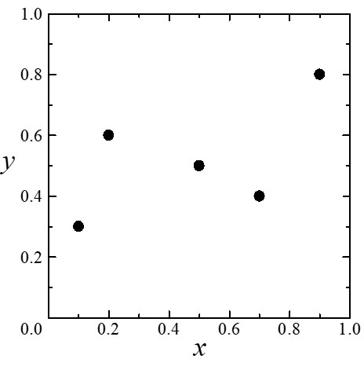
課題1の内容
１入力１出力の学習データセットについて，3階層型NNを用いて関数近似を行う．
得られた近似関数の可視化．
・入力層のユニット数 | : | 1
・出力層のユニット数 | : | 1
・中間層のユニット数 | : | 20
・学習係数 | : | 0.5
・慣性項係数 | : | 0.9
・結合強度 | : | 0.5 または 乱数[0,1)
・しきい値 | : | 0.5 または 乱数[0,1)

Slide 15
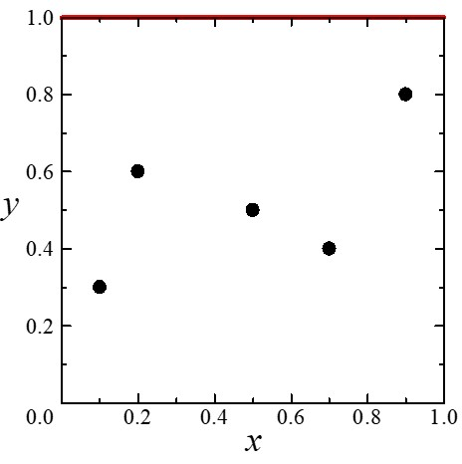
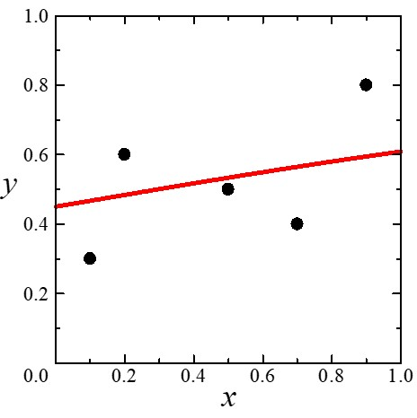
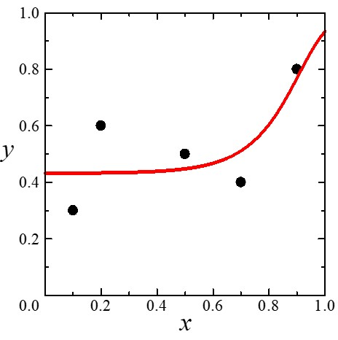
課題1 初期値固定
学習回数 : 0
学習回数 : 100
学習回数 : 30000

Slide 16

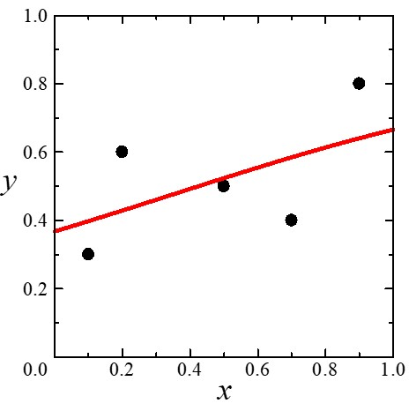
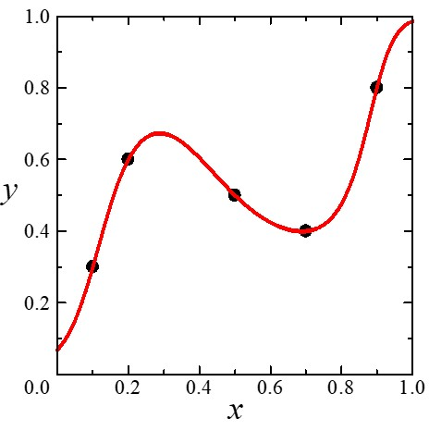
課題1 初期値乱数
学習回数 : 0
学習回数 : 100
学習回数 : 30000

Slide 17
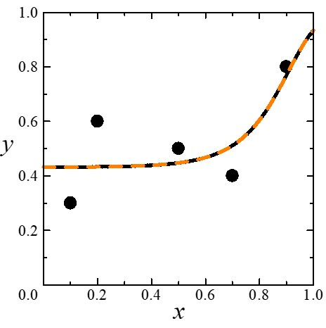
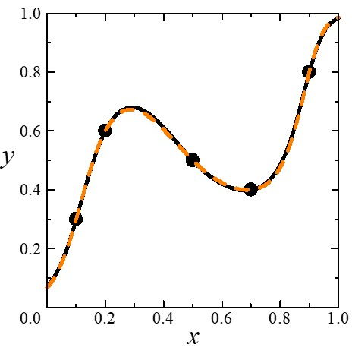

プログラムの正しさの確認
今回作成したプログラムが正しく動作しているか確かめた．
正しいプログラムによって学習された関数近似と比較すると，正しく動作していることが分かった．
パラメータ初期値 : 固定
学習回数 : 30000
パラメータ初期値 : 乱数
学習回数 : 30000

Slide 18
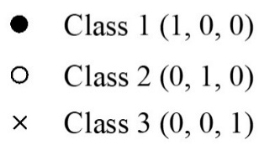
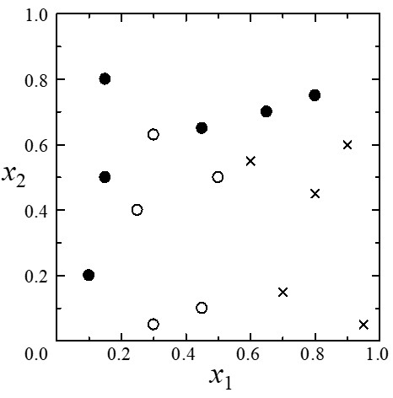
課題2の内容
2入力3出力の学習データセットを3階層型NNで学習し，未知パターンに対して識別を行う．
得られた識別境界の可視化．
教師ラベル
・入力層のユニット数 | : | 2
・出力層のユニット数 | : | 3
・中間層のユニット数 | : | 20
・学習係数 | : | 0.5
・慣性項係数 | : | 0.8
・結合強度 | : | 0.5 または 乱数[0,1)
・しきい値 | : | 0.5 または 乱数[0,1)

Slide 19
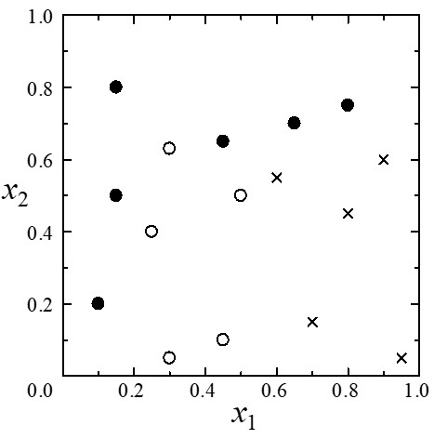
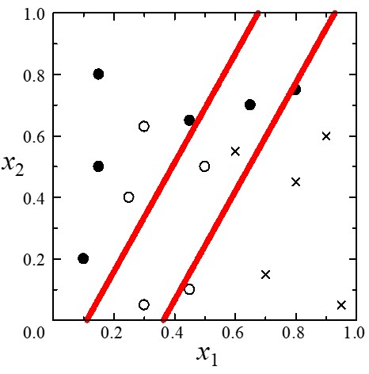
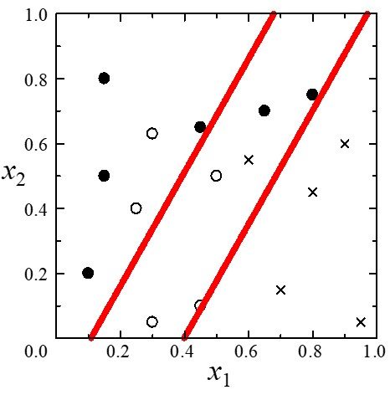
課題2 初期値固定
学習回数 : 0
学習回数 : 500
学習回数 : 3000

Slide 20
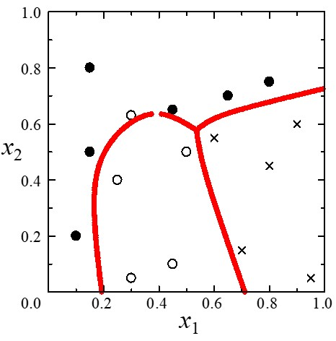
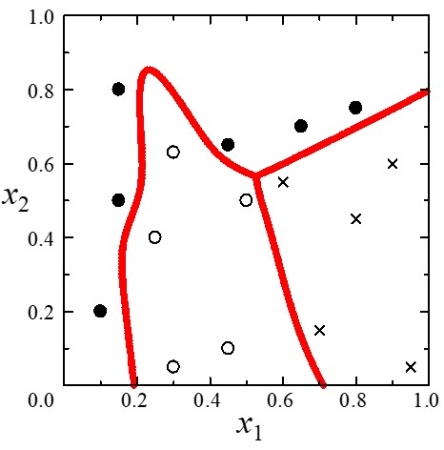
課題2 初期値乱数
学習回数 : 0
学習回数 : 500
学習回数 : 3000

Slide 21


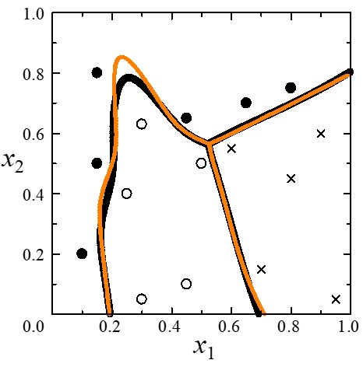
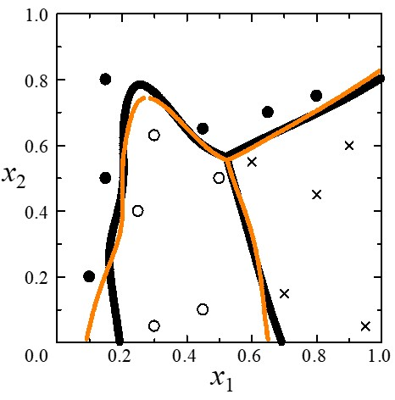
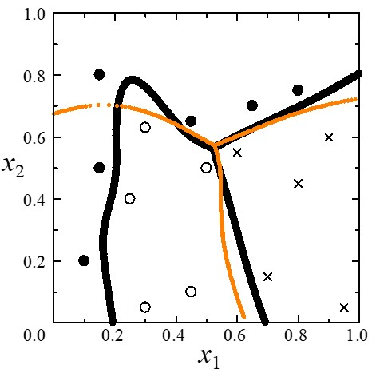
プログラムの正しさの確認
学習を行うごとに得られた識別境界は変わったが，学習データについては正しく識別することができた．
しかし，学習データを正しく識別しない結果がでることもあった．
学習回数 : 3000

Slide 22
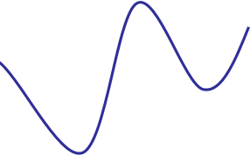


局所解の存在
評価関数の形とパラメータの初期値によって，最適解でない局所解が求められる場合がある．
固定初期値で学習を行うよりも，乱数で確立的に学習したほうが確立的に最適解を求める精度が高くなる．
確率的勾配降下法
$$E_{p}$$
初期値
局所解
局所解かつ最適解
$$x$$

Slide 23
まとめ
ニューラルネットワークは，神経細胞の情報伝達機能をモデルにしている．
1入力1出力3層階層型ニューラルネットワークを用いると，1変数関数の関数近似を行うことができる．
2入力3出力3層階層型ニューラルネットワークを用いると，2次元パターンの3クラス識別器を設計できる．
パラメータの初期値は乱数で設定することで確立的に最適解を得ることができる．

Slide 24
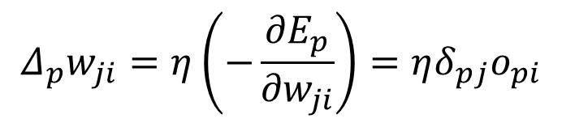

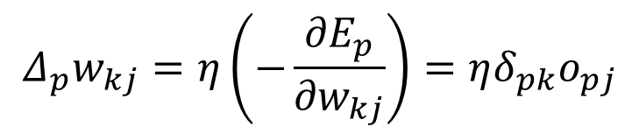
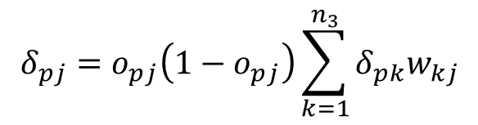
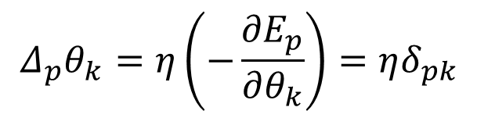
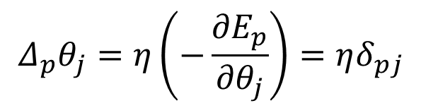
パラメータ更新式
学習係数:η
結合強度の更新量
しきい値の更新量
$$δ_{pj}=o_{pj}\left(1−o_{pj}\right)\sum_{k=1}^{n_{3}}{δ_{pk}w_{kj}}$$
$$Δ_{p}w_{ji}=η\left(−\frac{∂E_{p}}{∂w_{ji}}\right)=ηδ_{pj}o_{pi}$$
$$δ_{pk}=\left(t_{pk}−o_{pk}\right)o_{pk}\left(1−o_{pk}\right)$$
$$Δ_{p}w_{kj}=η\left(−\frac{∂E_{p}}{∂w_{kj}}\right)=ηδ_{pk}o_{pj}$$
$$Δ_{p}θ_{j}=η\left(−\frac{∂E_{p}}{∂θ_{j}}\right)=ηδ_{pj}$$
$$Δ_{p}θ_{k}=η\left(−\frac{∂E_{p}}{∂θ_{k}}\right)=ηδ_{pk}$$

Slide 25




パラメータ更新式
学習係数:η, 慣性項係数:α
結合強度の更新式
しきい値の更新式
$$w_{ji}\left(T\right)=w_{ji}\left(T−1\right)+Δw_{ji}\left(T\right)$$
$$w_{kj}\left(T\right)=w_{kj}\left(T−1\right)+Δw_{kj}\left(T\right)$$
$$θ_{j}\left(T\right)=θ_{j}\left(T−1\right)+Δθ_{j}\left(T\right)$$
$$θ_{k}\left(T\right)=θ_{k}\left(T−1\right)+Δθ_{k}\left(T\right)$$

Slide 26
課題1 初期値固定
学習回数 : 0
学習回数 : 100
学習回数 : 30000
学習回数 | 0 | 100 | 30000
評価関数の値 | 0.64811 | 0.055948 | 0.030734

Slide 27
課題1 初期値乱数
学習回数 : 0
学習回数 : 100
学習回数 : 30000
学習回数 | 0 | 100 | 30000
評価関数の値 | 0.64974 | 0.049490 | 8.9422e-29

Slide 28
課題2 初期値固定
学習回数 : 0
学習回数 : 500
学習回数 : 3000
学習回数 | 0 | 500 | 3000
評価関数の値 | 15.985 | 3.7286 | 3.6798

Slide 29
課題2 初期値乱数
学習回数 : 0
学習回数 : 500
学習回数 : 3000
学習回数 | 0 | 500 | 3000
評価関数の値 | 13.793 | 0.67760 | 4.6873e-3

Slide 30



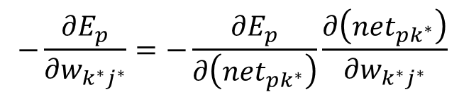
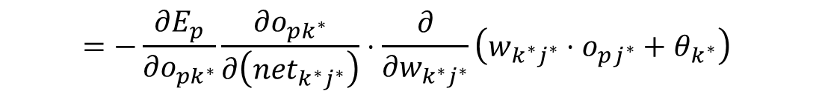



(備考)パラメータ更新式の導出
$$J_{j^{∗}}$$
出力層ユニット の中間層ユニット に対する重みの更新式の導出．
$$K_{k^{∗}}$$
$$k=k^{∗}$$
および，
$$j=j^{∗}$$
に関する
$$−\frac{∂E_{p}}{∂w_{k^{∗}j^{∗}}}=−\frac{∂E_{p}}{∂\left(net_{pk^{∗}}\right)}\frac{∂\left(net_{pk^{∗}}\right)}{∂w_{k^{∗}j^{∗}}}$$
偏微分のため，
$$k,j$$
についての
総和記号は無視できる．
$$=−\frac{∂E_{p}}{∂o_{pk^{∗}}}\frac{∂o_{pk^{∗}}}{∂\left(net_{k^{∗}j^{∗}}\right)}⋅\frac{∂}{∂w_{k^{∗}j^{∗}}}\left(w_{k^{∗}j^{∗}}⋅o_{pj^{∗}}+θ_{k^{∗}}\right)$$
シグモイド関数の微分
$$=−\left(t_{pk^{∗}}−o_{pk^{∗}}\right)\left(−1\right)⋅\left(1−o_{pk^{∗}}\right)o_{pk^{∗}}⋅o_{pj^{∗}}$$
$$=−δ_{pk^{∗}}o_{pj^{∗}}$$

